Slide 1
Phát triển Linh hoạt
Chủ đề 3: Mô hình hóa
Notes:
NCC Education - Title Master

Slide 2
Nội dung Chủ đề 3
Chủ đề này sẽ bao gồm: Ý nghĩa và ví dụ về mô hình hóa; Các góc nhìn mô hình hóa; Mô hình hóa trong vòng đời; Mẹo mô hình hóa.
Notes:
Modelling is key to the design process and Agile Development focuses on building communication throughout the design and development process to ensure that the product that is being developed meets the requirements.
In the Agile Development process the need for modelling is increased compared to other development methods due to the nature of the rapid development that takes place. Without modelling a project could fail if the development that has already taken place fails to meet the requirements, this could of course delay delivery or impact on costs.

Slide 3





DSDM - 5 Kỹ thuật Chính
  Phân cấp ưu tiên MoSCoW Mô hình hóa Hội thảo được điều phối Phát triển Lặp lại Đóng khung thời gian (Timeboxing)
Nguồn: Hình ảnh từ dsdm.org © 2016
Notes:
DSDM uses;
MoSCoW to set the priorities for projects
Modelling to demonstrate elements using things like storyboard; illustrations; blue prints and so on
Facilitated workshops to build communication and showcase designs/ working parts
Iterative development, breaking the project into parts and developing them rapidly
Timeboxing to set clear blocks of time for set objectives to be met and delivered

Slide 4
Bài tập 1
Một mô hình thường là một sơ đồ. Vậy, bạn biết/sử dụng những sơ đồ nào trong một dự án phát triển?
Notes:
Prepare flip charts with 6 cells. Each group puts six different diagrams onto this, with a name.
Examples include:
UML (Unified Modelling Language)
DFD (Data Flow Diagrams)
Flowcharts
ERD (Entity Relationship Diagrams)
Use Case Diagrams
Class diagrams etc
Objective to see diagrams in common;
Examples:
Logic
Flow
Links/Relationships
Start/end points
Steps
Order
Descriptions
DSDM ATERN
Modelling
ATERN S2 modelling

Slide 5
Mô hình là gì? - 1
  Một mô hình là: Một mô tả hoặc sự tương tự (để giúp hình dung điều gì đó không thể quan sát trực tiếp); Một bản sao nhỏ nhưng chính xác của một hạng mục hoặc sản phẩm; Một mẫu hoặc hình dạng của một hạng mục hoặc sản phẩm sẽ được tạo ra.
Notes:
A model is used to help visualise something that is not yet created. It will show, in varied levels of detail, what something will look like.

Slide 6
Mô hình là gì? - 2
  Nhiều ngành công nghiệp sử dụng các mô hình (và nguyên mẫu) để xác lập yêu cầu, xác nhận kỳ vọng và kiểm tra khả năng đạt được các mục tiêu. Ví dụ về các mô hình bao gồm: bảng phân cảnh (storyboard); sơ đồ; mô hình tỷ lệ (nguyên mẫu); và phần mềm hoạt động được (nguyên mẫu).
Notes:
A model will be used across industries as a means to ensure that requirements are detailed effectively; expectations are outlined or to test possibilities.
Storyboards and diagrams helps to show the stages and flow of a project. Prototypes are commonly used to highlight functionality.

Slide 7
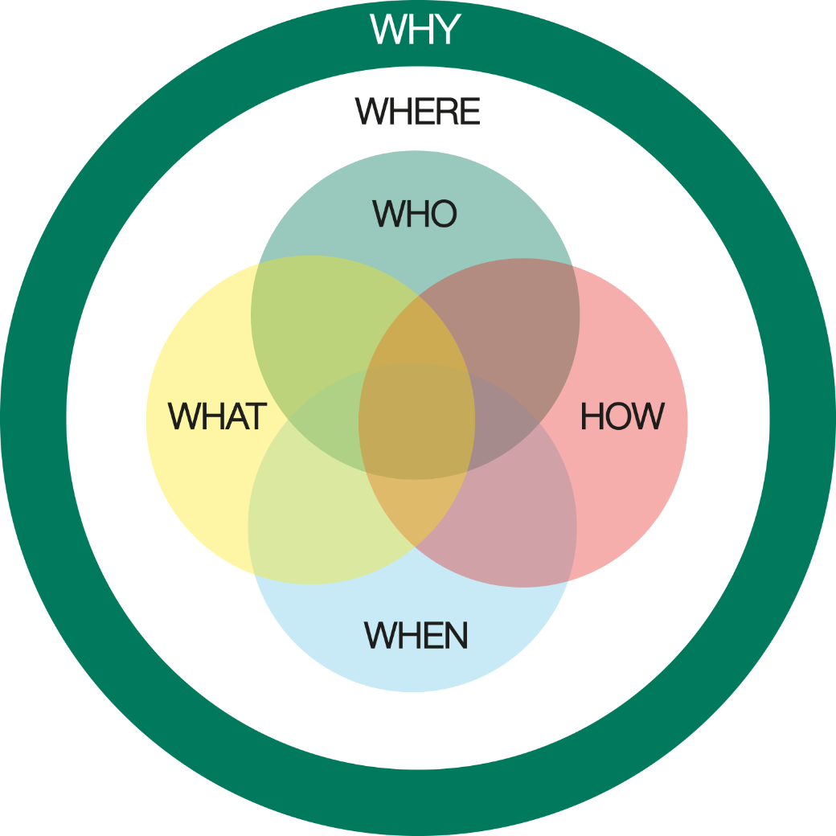
Các góc nhìn Mô hình hóa
CÁI GÌ – Thông tin NHƯ THẾ NÀO – Các chức năng, tính năng và quy trình Ở ĐÂU – Các địa điểm mà doanh nghiệp hoạt động AI – Con người: khách hàng, người dùng, các bên liên quan KHI NÀO – Các sự kiện quan trọng (thời gian và lịch trình) TẠI SAO – Các mục tiêu và chiến lược kinh doanh
Nguồn: Hình ảnh từ dsdm.org © 2016
Notes:
There are 6 perspectives to consider when modelling;
WHAT - The information within the solution area, data, relationships and business rules.
HOW - The functions, features and processes within the solution area
WHERE - The locations at which the business operates, in relation to the solution area
WHO - The people: customers, users, stakeholders
WHEN - The events of importance to the business (times and scheduling)
WHY - The business objectives and strategy, as related to the project

Slide 8

Mô hình hóa – Góc nhìn Người dùng
Công nghệ có thể có những yếu tố riêng:
WHEN
Business Events
time and
scheduling
NHƯ THẾ NÀO: Quy trình, Đầu vào, Đầu ra
TẠI SAO Lý do
CÁI GÌ: Dữ liệu và Các mối quan hệ
KHI NÀO: Sự kiện Hệ thống
CÁI GÌ? Dữ liệu
CÁI GÌ Quy trình Kinh doanh
AI Con người và Nhiệm vụ
WHERE
Locations and Links
Nguồn: Hình ảnh từ pixabay.com © 2016
Notes:
When teams work together to model a project they will build clear reasoning and justification that ensures all 6 perspectives are covered and will work together to meet the requirements of the business.
Individuals from many departments may be involved, including; Finance, Facilities, Technical/IT, Human Resources, Operations etc.

Slide 9
Bài tập 2
Theo nhóm nhỏ, một người chỉ dùng lời để mô tả một hành trình. Những người khác (một cách độc lập) cố gắng vẽ lại lộ trình đó. Bức vẽ giống với mô tả đến mức nào?
Notes:
Paper and pens should be made available for this task.
DSDM ATERN
Modelling
ATERN S2 modelling

Slide 10
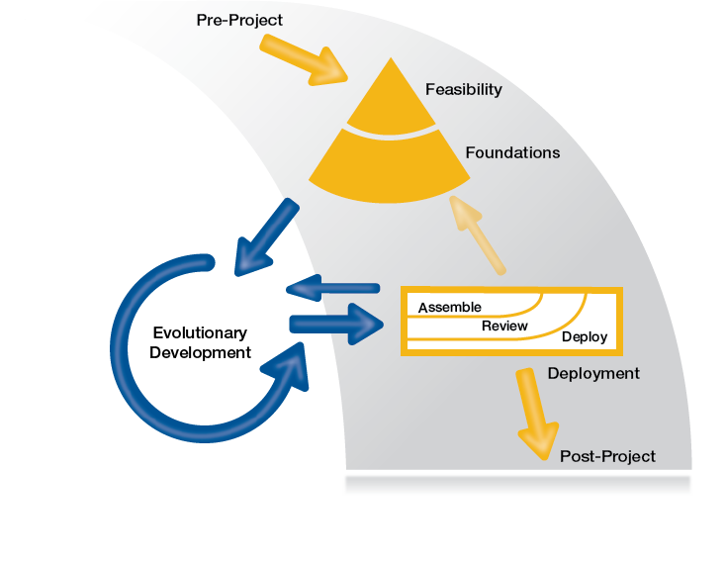
Mô hình hóa trong Vòng đời
Feasibility
Scope and Enterprise Model
Business Sponsor
Wider Stakeholder Group
Nền tảng Các mô hình Hệ thống Cấp cao Nhà tài trợ Kinh doanh Người có Tầm nhìn Kinh doanh Điều phối viên Kỹ thuật
Khám phá/Thiết kế Các mô hình Hệ thống Chi tiết Đội Phát triển Giải pháp
Triển khai Hệ thống Hoạt động, đã được Kiểm thử, được Tài liệu hóa Người dùng cuối Vận hành
Kỹ thuật/Phát triển Các mô hình Công nghệ và Thành phần Đội Phát triển Giải pháp
Nguồn: Hình ảnh từ dsdm.org © 2016
Notes:
Modelling occurs at all stages of the lifecycle process, with key stakeholders playing their role at the required points. The wider team will all be involved at the feasibility stage as this is where the strategic planning takes place. This will include setting the timescales and budgets.
The foundation stage only requires those who need to focus the resources.
During the initial design and development phase only the development team will need to be involved formally, but they are likely to need to showcase models to the wider team during these stages.
Deployment will centre strongly around the user.

Slide 11




Một số Kỹ thuật Lấy người dùng làm trung tâm - 1
Phân tích Người dùng Phân tích Khả năng sử dụng Mô hình hóa Tác vụ Định nghĩa Kịch bản Tác vụ (& Ca sử dụng)
xác định tập hợp người dùng cho hệ thống được đề xuất (vai trò công việc, cấp độ kỹ năng) xác định các đặc điểm của giao diện người dùng (yêu cầu phi chức năng) xác định các sự kiện kinh doanh (tác vụ người dùng) xác định các trường hợp thực thi tác vụ cho một người dùng
Nguồn: Hình ảnh từ pixabay.com © 2016 dsdm.org@2016
Notes:
There are several ways to get the user involved. You can use;
User Analysis – to build a clear picture of who will be using the system
Usability Analysis – to define what features the system needs
Task Modelling – to identify functionality
Task Scenario Definition inc Use Cases – to clearly define what tasks the user needs to complete

Slide 12
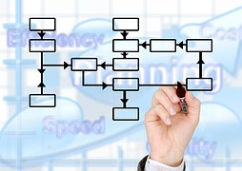


Một số Kỹ thuật Lấy người dùng làm trung tâm - 2
Mô hình hóa Khái niệm Người dùng (mô hình hóa đối tượng người dùng) Thiết kế GUI Tạo mẫu Giao diện Người dùng
cung cấp một bản đồ hệ thống từ góc nhìn của người dùng giao diện người dùng để hỗ trợ các tác vụ đã xác định cung cấp chế độ xem hoạt ảnh của hệ thống được đề xuất
Nguồn: Hình ảnh từ pixabay.com © 2016
Notes:
Further user centred techniques include;
User conceptual modelling – providing a clear map/plan of the system for the users
GUI Design – planning the user interface to maximise efficiency of the system to complete tasks
User Interface Prototyping – provides and highly visual example of the system

Slide 13
8 Nguyên tắc của DSDM
Tập trung vào nhu cầu kinh doanh Giao hàng đúng hạn Hợp tác Không bao giờ thỏa hiệp về chất lượng Xây dựng tăng dần từ nền tảng Phát triển lặp lại Giao tiếp liên tục và rõ ràng Thể hiện sự kiểm soát

Slide 14
Bài tập 3
Theo nhóm nhỏ không quá 4 người, hãy chuẩn bị một bài thuyết trình ngắn không quá HAI (2) phút để liên kết mô hình hóa với 8 nguyên tắc của DSDM.

Slide 15
Mẹo Mô hình hóa
  Các điểm chính cần xem xét là: Dễ hiểu đối với người dùng và nhà phát triển; Hỗ trợ quá trình tinh chỉnh tăng dần; Các mô hình được tạo ra phải tăng cường giao tiếp; Phải dễ dàng phù hợp trong khuôn khổ Agile.
Notes:
Modelling is not a tick box exercise. It is paramount to ensure that the development meets the requirements.
Modelling must be:
Easily understood by the user to ensure they are able to sign off of each element of the project.
Support the process of incremental refinement, this means that they can view the model, make refinements/enhancements ready for the next phase in the development to commence.
Models produced must enhance communication with the user and ensure their needs are being met by the project. If they aren’t then this will be the opportunity to ensure it will.
Modelling can occur throughout the Agile Development process and involve set stakeholders at set times. Modelling at a stage where the right stakeholder won’t be able to feed in and make refinements would be inefficient use of modelling.

Slide 16
Tóm tắt về Mô hình hóa
  Mô hình hóa là gì? Đây là một quá trình trực quan hóa để xây dựng sự tập trung trong một dự án. Các góc nhìn mô hình hóa Khi nào, Tại sao, Cái gì, Ai, Ở đâu và Như thế nào? Mô hình hóa trong vòng đời Được sử dụng ở tất cả các giai đoạn bởi các bên liên quan khác nhau vì nhiều lý do khác nhau để đảm bảo các mục tiêu của dự án được đáp ứng. Mẹo mô hình hóa Hãy làm cho nó có giá trị! Mô hình hóa cần phải dễ hiểu và phù hợp với mọi khía cạnh của vòng đời. Nó sẽ tăng cường đáng kể việc giao tiếp.

Slide 17
Chủ đề 3 – Mô hình hóa
Có câu hỏi nào không?
Notes:
NCC Education - End Slide Master

